Slide 1
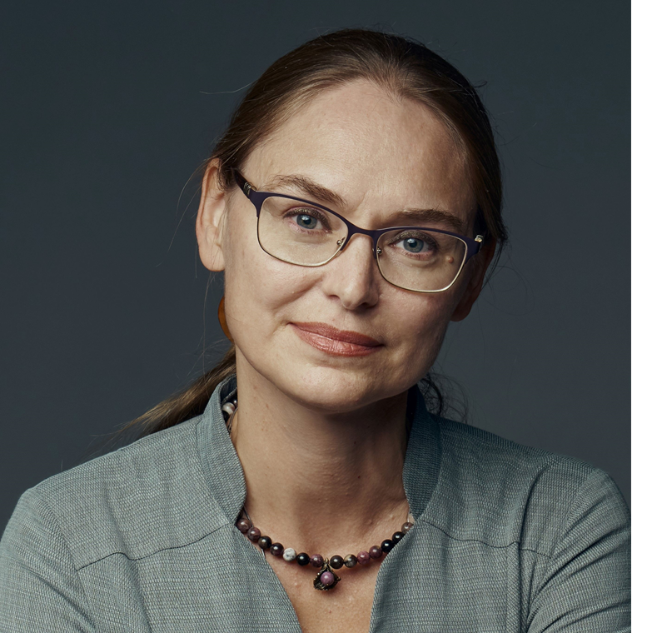
«Психолого-педагогическая помощь в системе образования:
концептуальные аспекты, сквозные проблемы, необходимые ресурсы»
Юрчук Ольга Леонидовна,
заместитель руководителя Федерального координационного центра по обеспечению психологической службы в системе образования Российской Федерации,
кандидат психологических наук

Slide 2
Основные направления развития системы психолого-педагогической помощи в системе образования
Кадровое обеспечение психологической службы в системе образования
Методическое обеспечение деятельности психологической службы в системе образования
Совершенствование управления психологической службой в системе образования

Slide 3
Вход на портал
Федеральный закон «Об образовании в Российской Федерации» внесенные поправки от 08.08.2024 г., вступают в силу 01.03.2025 г.
Статья 28. Компетенция, права, обязанности и ответственность образовательной организации
Часть 6, п. 4 введен Федеральным законом от 08.08.2024 N 315-ФЗ:
создавать специальные условия для получения образования обучающимися с ограниченными возможностями здоровья, инвалидами (детьми-инвалидами) в соответствии с рекомендациями психолого-медико-педагогической комиссии, а для инвалидов (детей-инвалидов) также в соответствии с индивидуальной программой реабилитации и абилитации инвалида (ребенка-инвалида).

Slide 4
Вход на портал
Федеральный закон «Об образовании в Российской Федерации» внесенные поправки от 08.08.2024 г., вступают в силу 01.03.2025 г.
Статья 42. Психолого-педагогическая, медицинская и социальная помощь обучающимся, испытывающим трудности в освоении основных общеобразовательных программ, развитии и социальной адаптации
Часть 4. Центр психолого-педагогической, медицинской и социальной помощи наряду с помощью, предусмотренной частью 1 настоящей статьи, также:
1) оказывает помощь организациям, осуществляющим образовательную деятельность, по вопросам реализации основных общеобразовательных программ, включая адаптированные основные общеобразовательные программы, по вопросам обучения и воспитания обучающихся, в том числе в части:
а) психолого-педагогического сопровождения реализации основных общеобразовательных программ, включая адаптированные основные общеобразовательные программы;
б) методической помощи в разработке и реализации основных общеобразовательных программ, включая адаптированные основные общеобразовательные программы, в разработке и реализации индивидуальных учебных планов;
в) методической помощи в выборе оптимальных форм, методов и средств обучения и воспитания обучающихся;
г) методической помощи в выявлении и устранении потенциальных препятствий к обучению и воспитанию обучающихся;
2) осуществляет мониторинг эффективности оказываемой организациями, осуществляющими образовательную деятельность, психолого-педагогической, медицинской и социальной помощи детям, испытывающим трудности в освоении основных общеобразовательных программ, развитии и социальной адаптации.

Slide 5
Вход на портал
Федеральный закон «Об образовании в Российской Федерации» внесенные поправки от 08.08.2024 г., вступают в силу 01.03.2025 г.
Статья 42. Психолого-педагогическая, медицинская и социальная помощь обучающимся, испытывающим трудности в освоении основных общеобразовательных программ, развитии и социальной адаптации
Часть 5, первое предложение приведено в следующей редакции:
При центрах психолого-педагогической, медицинской и социальной помощи создаются психолого-медико-педагогические комиссии в целях своевременного выявления детей, имеющих особенности физического и (или) психического развития и (или) отклонения в поведении, проведения их комплексного психолого-медико-педагогического обследования и подготовки по его результатам рекомендаций по организации обучения и воспитания, а также подтверждения, уточнения или изменения ранее данных рекомендаций.

Slide 6
Вход на портал
Федеральный закон «Об образовании в Российской Федерации» внесенные поправки от 08.08.2024 г., вступают в силу 01.03.2025 г.
Статья 42. Психолого-педагогическая, медицинская и социальная помощь обучающимся, испытывающим трудности в освоении основных общеобразовательных программ, развитии и социальной адаптации
Часть 7, введена Федеральным законом от 08.08.2024 N 315-ФЗ
Типовой порядок организации деятельности по оказанию психолого-педагогической, медицинской и социальной помощи, в том числе типовой порядок деятельности центра психолого-педагогической, медицинской и социальной помощи, устанавливается федеральным органом исполнительной власти, осуществляющим функции по выработке и реализации государственной политики и нормативно-правовому регулированию в сфере общего образования, по согласованию с федеральным органом исполнительной власти, осуществляющим функции по выработке и реализации государственной политики и нормативно-правовому регулированию в сфере высшего образования, федеральным органом исполнительной власти, осуществляющим функции по выработке и реализации государственной политики и нормативно-правовому регулированию в сфере здравоохранения, и федеральным органом исполнительной власти, осуществляющим функции по выработке и реализации государственной политики и нормативно-правовому регулированию в сфере социальной защиты населения.

Slide 7
Вход на портал
Федеральный закон «Об образовании в Российской Федерации» внесенные поправки от 08.08.2024 г., вступают в силу 01.03.2025 г.
Статья 48. Обязанности и ответственность педагогических работников
п. 6 в ред. Федерального закона от 08.08.2024 N 315-ФЗ
учитывать особенности психофизического развития обучающихся и состояние их здоровья, соблюдать специальные условия, необходимые для получения образования лицами с ограниченными возможностями здоровья, инвалидами (детьми-инвалидами) в части реализации адаптированных образовательных программ, использования форм, методов и средств обучения и воспитания, взаимодействовать при необходимости с медицинскими организациями и центрами психолого-педагогической, медицинской и социальной помощи

Slide 8
Вход на портал
Федеральный закон «Об образовании в Российской Федерации» внесенные поправки от 08.08.2024 г., вступают в силу 01.03.2025 г.
Статья 79. Организация получения образования обучающимися с ограниченными возможностями здоровья, инвалидами (детьми-инвалидами)
часть 1 в ред. Федерального закона от 08.08.2024 N 315-ФЗ
Условия организации обучения и воспитания обучающихся с ограниченными возможностями здоровья, инвалидов (детей-инвалидов) определяются в рекомендациях психолого-медико-педагогической комиссии, а для инвалидов (детей-инвалидов) также в соответствии с индивидуальной программой реабилитации и абилитации инвалида (ребенка-инвалида).
часть 3 в ред. Федерального закона от 08.08.2024 N 315-ФЗ
Под специальными условиями для получения образования обучающимися с ограниченными возможностями здоровья, инвалидами (детьми-инвалидами) в настоящем Федеральном законе понимаются:
1) условия обучения, воспитания и развития, обеспечивающие адаптацию содержания образования и включающие в себя использование адаптированных образовательных программ, методов и средств обучения и воспитания, учитывающих особенности психофизического развития таких обучающихся и состояние их здоровья;
2) проведение групповых и индивидуальных коррекционных занятий;
3) обеспечение специальными учебниками, учебными пособиями и дидактическими материалами, специальными техническими средствами обучения коллективного и индивидуального пользования;
4) обеспечение предоставления услуг ассистента (помощника), оказывающего необходимую техническую помощь, переводчика русского жестового языка (сурдопереводчика, тифлосурдопереводчика), а также педагогических работников в соответствии с рекомендациями психолого-медико-педагогической комиссии;
5) обеспечение доступа в здания и помещения организаций, осуществляющих образовательную деятельность;
6) другие условия, без которых освоение образовательных программ обучающимися с ограниченными возможностями здоровья, инвалидами (детьми-инвалидами) невозможно или затруднено.

Slide 9
План основных мероприятий, проводимых в рамках Десятилетия детства, на период до 2027 года (утв. распоряжением Правительства Российской Федерации от 23 января 2021 г. №122-р)
78. Развитие сети служб, предоставляющих детям и родителям квалифицированную экстренную анонимную психологическую помощь в дистанционной форме
2021 – 2024 годы
2025 – 2027 годы
сформирована стабильно работающая система повышения профессиональных компетенций специалистов, ответственных за организацию и предоставление психологической помощи детям и родителям;
обеспечено предоставление экстренной анонимной психологической помощи детям и родителям по детскому телефону доверия на всей территории Российской Федерации;
создан информационный ресурс для обеспечения профессионального взаимодействия специалистов служб экстренной психологической помощи
во всех субъектах Российской Федерации предоставление экстренной анонимной психологической помощи по детскому телефону доверия осуществляется в круглосуточном режиме;
сформирована стабильно работающая система повышения профессиональных компетенций специалистов, ответственных за организацию и предоставление психологической помощи детям и родителям

Slide 10
Вход на портал
112. Развитие психологической службы в системе образования
2021 – 2024 годы
2025 – 2027 годы
обеспечено повышение доступности и качества оказания психологической помощи участникам образовательных отношений;
организована ежегодная поддержка профессионального развития педагогов-психологов посредством проведения конкурса профессионального мастерства;
организованы курсы повышения квалификации для не менее 7% (3 тыс.) педагогов-психологов ежегодно
обеспечено повышение доступности и качества оказания психологической помощи участникам образовательных отношений;
организована ежегодная поддержка профессионального развития педагогов-психологов посредством проведения конкурса профессионального мастерства;
организованы курсы повышения квалификации для не менее 49% (21 тыс.) педагогов- психологов (нарастающим итогом)

Slide 11
Вход на портал
113. Создание условий для реализации мероприятий, обеспечивающих формирование стрессоустойчивости у детей и подростков
2021 – 2024 годы
увеличено количество детей и родителей, принявших участие в профилактических психологических мероприятиях;
актуализированы методические материалы по проведению "Недели психологии в школе"

Slide 12
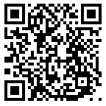
Вход на портал
Стратегия комплексной безопасности детей в Российской Федерации на период до 2030 года (утв. Указом Президента Российской Федерации от 17 мая 2023 г. № 358)
Среди основных задач перечислены:
оказание родителям (законным представителям) детей психолого-педагогической, методической и консультативной помощи по вопросам образования и воспитания детей
реализация восстановительных технологий при работе с детьми (в том числе совершившими общественно опасные деяния, но не достигшими возраста, с которого наступает уголовная ответственность), включая развитие служб медиации (примирения) в организациях, осуществляющих образовательную деятельность
повышение эффективности мероприятий, направленных на профилактику потребления алкогольной, спиртосодержащей и никотинсодержащей продукции, а также на профилактику и раннее выявление незаконного потребления наркотических средств и психотропных веществ несовершеннолетними
профилактика агрессивного поведения детей и их травли
обеспечение психологической безопасности детей, переживших кризисные состояния в связи с чрезвычайными ситуациями природного, техногенного и социального характера
профилактика самоубийств среди детей

Slide 13
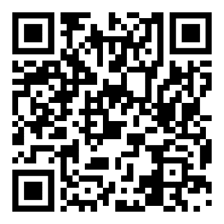
Вход на портал
Концепция развития системы психолого-педагогической помощи в сфере общего образования и среднего профессионального образования в Российской Федерации на период до 2030 года (утв. Министром просвещения Российской Федерации С.С. Кравцовым № СК-13/07 от 18.06.2024 г.)
I. Общие положения
Концепция определяет цель, задачи, принципы, приоритетные направления, механизмы реализации государственной политики в области оказания психолого-педагогической помощи участникам образовательных отношений в сфере общего образования и среднего профессионального образования в Российской Федерации на период до 2030 года
Цель Концепции: развитие целостной комплексной системы психолого-педагогической помощи участникам образовательных отношений, в особенности обучающимся целевых групп, позволяющей обеспечить качество и доступность такой помощи.

Slide 14
Концепция развития системы психолого-педагогической помощи в сфере общего образования и среднего профессионального образования в Российской Федерации на период до 2030 года
Основными задачами Концепции являются:
разработка единых подходов и стандартов оказания психолого-педагогической помощи участникам образовательных отношений, в особенности обучающимся целевых групп;
реализация приоритетности задач психолого-педагогической помощи обучающимся с ограниченными возможностями здоровья, инвалидностью, как важной составляющей их комплексной (ре)абилитации;
разработка и совершенствование организационно-управленческой, нормативной правовой, научно-методической и информационной базы системы оказания психолого-педагогической помощи;
совершенствование системы внутриведомственного, межведомственного и межуровневого взаимодействия при оказании психолого-педагогической помощи участникам образовательных отношений, в особенности обучающимся целевых групп;
обеспечение качества профессиональной подготовки педагогов-психологов (психологов в сфере образования);
повышение уровня доверия участников образовательных отношений к возможностям психолого-педагогической помощи и повышение престижа профессиональной деятельности педагогов-психологов (психологов в сфере образования)

Slide 15
Концепция определяет следующие целевые группы обучающихся:
дети раннего возраста, имеющие отклонения в развитии и риск их возникновения;
обучающиеся с ограниченными возможностями здоровья, в том числе по нозологиям в соответствии со статьей 79 Федерального закона от 29 декабря 2012 г. № 273-ФЗ «Об образовании в Российской Федерации»;
обучающиеся с инвалидностью;
обучающиеся , нуждающиеся в длительном лечении и оздоровлении в медицинских организациях;
дети-сироты и дети, оставшиеся без попечения родителей, а также лица из их числа;
обучающиеся, являющиеся иностранными гражданами;
обучающиеся, проявляющие выдающиеся способности, и одаренные;
обучающиеся, испытывающие трудности в освоении основных общеобразовательных программ, развитии и социальной адаптации, в том числе с нормативными кризисами взросления;
дети, находящиеся в трудных жизненных ситуациях;
дети ветеранов боевых действий;
дети участников (ветеранов) специальной военной операции

Slide 16
Целевая группа: Дети находящиеся в трудной жизненной ситуации
(в соответствии со статьей 1 Федерального закона от 24.07.1998 N 124-ФЗ
«Об основных гарантиях прав ребенка в Российской Федерации») :
дети - жертвы вооруженных и межнациональных конфликтов, экологических и техногенных катастроф, стихийных бедствий;
дети из семей беженцев и вынужденных переселенцев;
дети, оказавшиеся в экстремальных условиях;
дети - жертвы насилия;
дети, отбывающие наказание в виде лишения свободы в воспитательных колониях;
дети, находящиеся в образовательных организациях для обучающихся с девиантным (общественно опасным) поведением, нуждающихся в особых условиях воспитания, обучения и требующих специального педагогического подхода (специальных учебно-воспитательных учреждениях открытого и закрытого типа);
дети, проживающие в малоимущих семьях;
дети проявляющие различные формы отклоняющегося поведения;
дети, жизнедеятельность которых объективно нарушена в результате сложившихся обстоятельств и которые не могут преодолеть данные обстоятельства самостоятельно или с помощью семьи.

Slide 17
План реализации Концепции развития системы психолого-педагогической помощи в сфере общего образования и среднего профессионального образования в Российской Федерации на период до 2030 года
отдельные пункты, исполнителями которых являются исключительно исполнительные органы субъектов Российской Федерации
I. Совершенствование управления деятельностью по организации психолого-педагогической помощи участникам образовательных отношений, в особенности обучающимся целевых групп
№ п/п | Наименование мероприятия | Срок реализации
4 | Актуализация в субъектах Российской Федерации региональных планов (комплексов мер) по развитию психологической службы в системе общего образования и среднего профессионального образования | I квартал 2025 г.
7 | Организация деятельности по оказанию ранней коррекционной помощи детям с нарушениями развития, риском возникновения нарушений развития и их семьям на базе центров психолого-педагогической, медицинской и социальной помощи | IV квартал 2025 г., далее – ежегодно
8 | Развитие сети центров психолого-педагогической, медицинской и социальной помощи, в том числе в сфере оказания экстренной и кризисной психологической помощи участникам образовательных отношений, в субъектах Российской Федерации | I квартал 2025 г., далее – ежегодно
9 | Реализация региональных комплексов мероприятий, направленных на формирование благоприятного социально-психологического климата в учебных коллективах, профилактику травли и иных видов социально опасного поведения среди участников образовательных отношений, а также программ оказание психолого-педагогической помощи жертвам травли из числа участников образовательных отношений | IV квартал 2024 г., далее – ежегодно

Slide 18
План реализации Концепции развития системы психолого-педагогической помощи в сфере общего образования и среднего профессионального образования в Российской Федерации на период до 2030 года
отдельные пункты, исполнителями которых являются исключительно исполнительные органы субъектов Российской Федерации
III. Кадровое обеспечение деятельности по оказанию психолого-педагогической помощи участникам образовательных отношений, в особенности обучающимся целевых групп
№ п/п | Наименование мероприятия | Срок реализации
15 | Проведение мероприятий по увеличению штатной численности педагогов-психологов (психологов в сфере образования) в дошкольных образовательных организациях, общеобразовательных организациях и профессиональных образовательных организациях, в особенности реализующих адаптированные основные общеобразовательные программы, с целью оказания адресной психологической помощи обучающимся с ограниченными возможностями здоровья, инвалидностью | I квартал 2026 г.
18 | Организация обучения по образовательной программе «Специальная психология» в рамках подготовки (профессиональной переподготовки) педагогов-психологов (психологов в сфере образования) | III квартал 2025 г., далее – ежегодно
20 | Организация обучения по программам дополнительного профессионального образования педагогических работников, педагогов-психологов (психологов в сфере образования) по вопросам профилактики в образовательной среде травли, оказания психолого-педагогической помощи жертвам травли из числа участников образовательных отношений | III квартал 2025 г., далее – ежегодно
23 | Организация и проведение обучающих мероприятий для педагогических работников по формированию навыков оказания допсихологической помощи участникам образовательных отношений | IV квартал 2024 г., далее – ежегодно
25 | Разработка и реализация системы мероприятий по профилактике и преодолению эмоционального выгорания, личностных и профессиональных деформаций и психологической поддержке педагогических работников, в том числе педагогов-психологов (психологов в сфере образования) | IV квартал 2025 г., далее – ежегодно

Slide 19
План реализации Концепции развития системы психолого-педагогической помощи в сфере общего образования и среднего профессионального образования в Российской Федерации на период до 2030 года
отдельные пункты, исполнителями которых являются исключительно исполнительные органы субъектов Российской Федерации
IV. Методическое обеспечение деятельности по оказанию психолого-педагогической помощи участникам образовательных отношений, в особенности обучающимся целевых групп
№ п/п | Наименование мероприятия | Срок реализации
33 | Организация проведения «Недели психологии» в дошкольных образовательных организациях, общеобразовательных организациях, профессиональных образовательных организациях | 2024 г., далее – ежегодно, не реже двух раз в год
VI. Информационное обеспечение деятельности по оказанию психолого-педагогической помощи участникам образовательных отношений, в особенности обучающимся целевых групп
№ п/п | Наименование мероприятия | Срок реализации
48 | Тиражирование положительного опыта по оказанию психолого-педагогической помощи и психологическому просвещению участников образовательных отношений | IV квартал 2024 г., далее – ежегодно

Slide 20
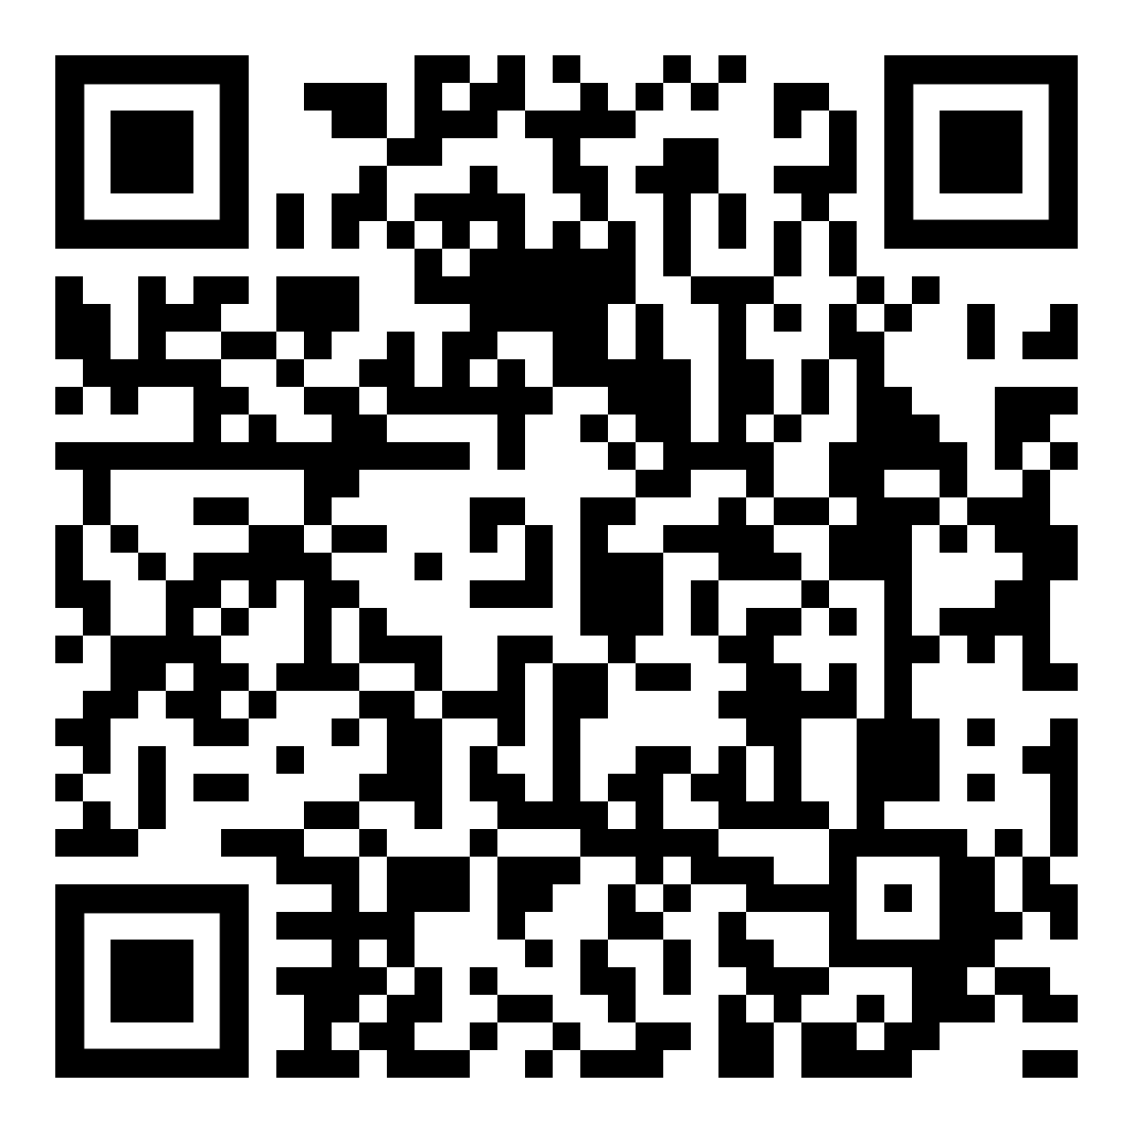
План реализации Концепции развития системы психолого-педагогической помощи в сфере общего образования и среднего профессионального образования в Российской Федерации на период до 2030 года
отдельные пункты, исполнителями которых являются исключительно исполнительные органы субъектов Российской Федерации
VII. Материально-техническое обеспечение деятельности по оказанию психолого-педагогической помощи участникам образовательных отношений на всей территории Российской Федерации
№ п/п | Наименование мероприятия | Срок реализации
50 | Комплексное оснащение кабинетов педагогов-психологов (психологов в сфере образования) образовательных организаций, реализующих основные образовательные программы в сфере общего образования и среднего профессионального образования | III квартал 2028 г.
51 | Обеспечение реализации и доступности на базе образовательных организаций, центров психолого-педагогической, медицинской и социальной помощи, различных форм коррекционно-развивающих занятий для детей с ограниченными возможностями здоровья, инвалидностью, поддержки и психолого-педагогической помощи семьям, воспитывающим детей с ограниченными возможностями здоровья, с инвалидностью, включая возможности дистанционного пролонгированного консультирования для семей, проживающих на всей территории Российской Федерации | II квартал 2030 г.

Slide 21
Комплекс показателей эффективности деятельности психологической службы в системе образования. Анализ проводится в целях непрерывной оценки качества и доступности психологической помощи
Нормирование и согласованность алгоритмов межведомственного взаимодействия, наличие протоколов профессиональной деятельности психолога
Устойчивость и перспективы развития инфраструктуры психологической службы
ПСИХОЛОГИЧЕСКАЯ СЛУЖБА
Кадровые, нормативные, методические, информационные,
материально-технические ресурсы
Наличие антикризисного подразделения, методы и технологии работы
Комплексность деятельности по психолого-педагогическому сопровождению участников образовательных отношений

Slide 22
Мониторинг функциональной модели психологической службы
в системе общего образования и среднего профессионального образования
в Российской Федерации
В мониторинге приняли участие 2288 респондентов из 1979 организаций всех Федеральных округов Российской Федерации
Основные трудности в профессиональной деятельности педагога-психолога
Несоответствие нагрузки на одну штатную единицу педагога-психолога – 1237 чел.
Невозможность оказания оперативной психолого-педагогической поддержки родителям (законным представителям) в связи с высокой нагрузкой – 605 чел.
Отсутствие практических навыков работы с обучающимися разных целевых групп – 565 чел.
Недостаточная информированность обучающихся, родителей (законных представителей), педагогических работников о возможности получения психологической помощи – 430 чел.
Недостаточный уровень квалификации – 331 чел.

Slide 23
Основные проблематики, с которыми наиболее часто работает педагог-психолог в рамках психолого-педагогического сопровождения участников образовательных отношений

Slide 24
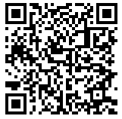
Письмо Минпросвещения России от 11 августа 2023 г. № АБ-3386/07 «О направлении алгоритма» (вместе с «Алгоритмом сопровождения в дошкольных образовательных, общеобразовательных, профессиональных образовательных организациях и образовательных организациях высшего образования детей ветеранов (участников) специальной военной операции, обучающихся в соответствующих организациях, в целях оказания таким детям необходимой помощи, в том числе психологической»)
В целях оказания психолого-педагогической помощи обучающимся из числа семей ветеранов (участников) специальной военной операции подготовлен алгоритм сопровождения в дошкольных образовательных, общеобразовательных, профессиональных образовательных организациях и образовательных организациях высшего образования детей ветеранов (участников) специальной военной операции, обучающихся в соответствующих организациях.
Он включает в себя рекомендации для администрации, педагогических работников (воспитателей дошкольных образовательных организаций, классных руководителей, кураторов групп, заместителей деканов по воспитательной работе, социальных педагогов, педагогов-психологов (психологов) и иных специалистов образовательных организаций.

Slide 25
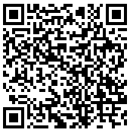
Письмо Минпросвещения России от 29.03.2024 № АБ-1122/07 «О направлении рекомендаций» (вместе с «Рекомендациями по организации комплексного сопровождения обучающихся, родители (законные представители) которых являются ветеранами (участниками) специальной военной операции»)
Рекомендации представляют собой систему ориентиров, которая поможет классным руководителям, педагогам-психологам, социальным педагогам и другим педагогическим работникам организовать эффективную работу с этой категорией обучающихся.
Рекомендации включают единую базу данных, содержащую информацию о доступных программных продуктах и услугах, возможностях психолого-педагогической поддержки и организации образовательного маршрута для обучающихся, родители (законные представители) которых являются ветеранами (участниками) СВО.

Slide 26
Научно-методическое обеспечение
психолого-педагогического сопровождения образовательной деятельности
В методических рекомендациях представлен перечень нормативных правовых документов, регламентирующих деятельность педагога-психолога (психолога в сфере образования), приведены ее цели и задачи, основные виды и направления в соответствии с профессиональным стандартом «Педагог-психолог (психолог в сфере образования)».
Представлены формы отчетной документации по результатам профессиональной деятельности педагога-психолога (психолога в сфере образования), описаны алгоритм взаимодействия образовательной организации с психолого-медико-педагогической комиссией, алгоритм межведомственного взаимодействия при чрезвычайном происшествии с несовершеннолетними.

Slide 27
Алгоритм ведения примерного перечня документации педагога-психолога в образовательной организации

Slide 28
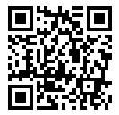
Научно-методическое обеспечение психолого-педагогического
сопровождения образовательной деятельности
С 2022 года Министерством просвещения Российской Федерации рекомендована и реализуется ежегодная практика (раз в полугодие) проведения Недели психологии в образовательных организациях.
Цель проведения: создание условий для формирования и обеспечения психологической безопасности
образовательной среды, а также обеспечения защиты участников образовательных отношений от угроз (в том числе препятствующих благополучию их психического
здоровья), установления и поддержания благоприятного психологического климата, чувства психологического благополучия
Весенняя неделя психологии в 2024 году проводится с 22 по 26 апреля в дошкольных образовательных организациях, общеобразовательных организациях и профессиональных образовательных организациях

Slide 29
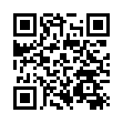
Научно-методическое обеспечение
психолого-педагогического
сопровождения образовательной деятельности
В пособии описываются условия, обеспечивающие психологическую безопасность образовательной среды, к которым относятся не только традиционные направления работы по диагностике, просвещению, профилактике, но и формирование благоприятного социально-психологического климата в учебных коллективах, реализация технологий диалогического воспитания, построение комплексной системы оказания экстренной психологической помощи участникам образовательных отношений и др.

Slide 30
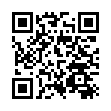
Научно-методическое обеспечение
психолого-педагогического
сопровождения образовательной деятельности
Рассмотрен отечественный опыт оказания экстренной психологической помощи, а также основные направления психолого-педагогического сопровождения обучающихся, находящихся в кризисном эмоциональном состоянии.
Важным содержательным элементом данного учебно-методического пособия являются представленные алгоритмы действия педагога-психолога при работе с родителями и детьми, находящимися в кризисном состоянии

Slide 31
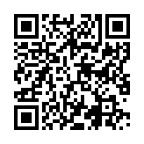
Навигатор профилактики девиантного поведения
https://mgppu.ru/about/publications/deviant_behaviour
Notes:
В 2022 году коллектив экспертов ФГБОУ ВО МГППУ и ФГБУ НМИЦ психиатрии и наркологии имени В.П. Сербского разработал обновленную усовершенствованную версию методического инструмента "Навигатор профилактики" и памятки по признакам различных видов девиантного поведения. Среди новых форм добавлены признаки рискованного поведения онлайн, несуицидального самоповреждающего поведения, риска нападения обучающимся на образовательную организацию (признаки риска совершения особо опасного деяния и специальный алгоритм действий). Обобщенные признаки дают возможность соотнести их с тем или иным видом отклоняющегося поведения, каждый из которых имеет определенный цвет и номер, что позволяет достаточно быстро найти нужную памятку по цвету и номеру, а также применить общий или специализированные алгоритмы действий.

Slide 32
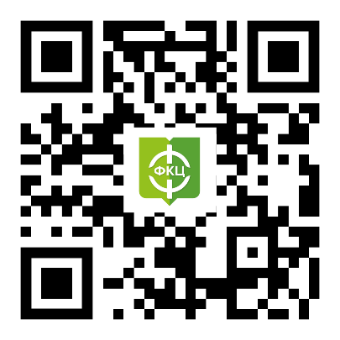
Федеральный координационный центр по обеспечению психологической службы в системе образования Российской Федерации в социальных сетях
Официальная страница Федерального координационного центра по обеспечению психологической службы в системе образования Российской Федерации ВКонтакте
Информационный канал «Психологическая служба образования» ВКонтакте
Информационный канал «Психологическое сопровождение педагогических работников» ВКонтакте

